Slide 1


ARRANJO FÍSICO INDUSTRIAL
Kit Churrasco Tramontina
Engenharia de Produção | Grupo A | 2026
Cód. Tramontina: 22399/036

Slide 2






EQUIPE DO PROJETO
Grupo A
Integrantes
Orientação
Integrantes responsáveis pelo planejamento de produção do Kit Churrasco da Tramontina
Adrian Vilela, André Bapista, Bernardo Gomes, Clara Barboza, João Pedro Deccax, Leonardo Nespoli e Lucas de Mello
Professora : Suzana Dantas Disciplina: Arranjo Físico Industrial Semestre: 2026.1

Slide 3



OBJETIVOS DO PROJETO
Objetivo Geral
Processos
Dimensionamento
Estruturar e implementar uma unidade fabril capaz de produzir o Kit Churrasco Tramontina (3 peças) em escala industrial, garantindo a viabilidade técnica e econômica do processo.
Definição detalhada dos fluxos produtivos, tipos de operações (estampagem, tratamento térmico, polimento, montagem) e os recursos físicos (maquinário e mobiliário) indispensáveis.
Calcular a carga de máquinas e layout para atender à meta de 1.000 kits semanais.

Slide 4
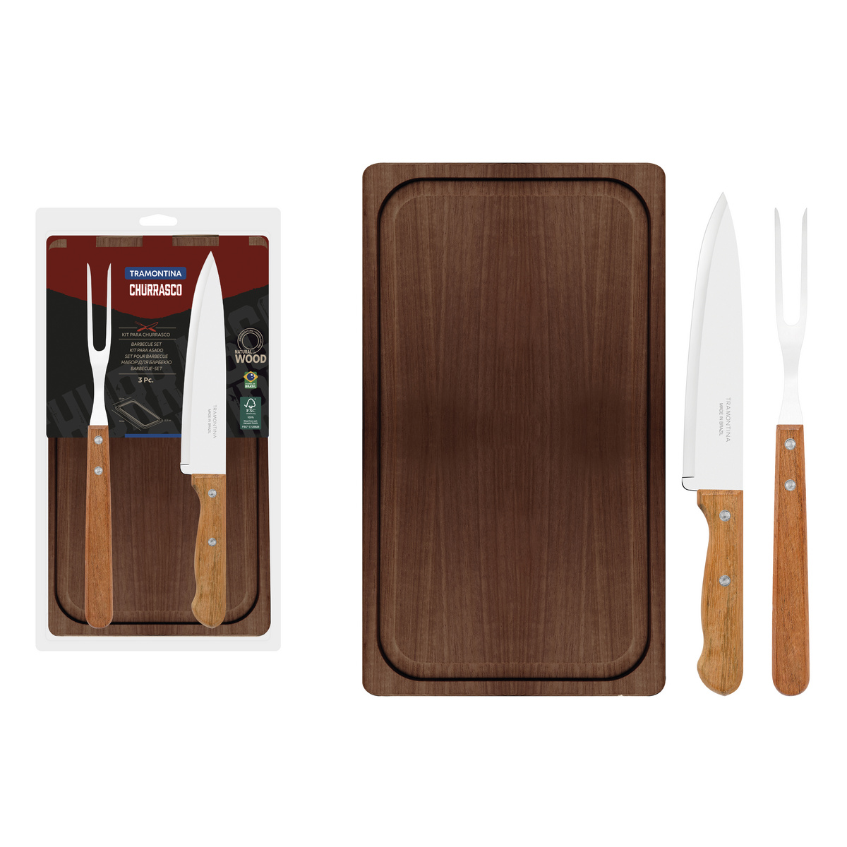
DESCRIÇÃO DO PRODUTO
Kit Churrasco Dynamic
•
Peça 1: Faca 8" em Aço Inox AISI 420.
•
Peça 2: Garfo Trinchante Inox Estampado.
•
Peça 3: Tábua de Madeira (35x22x1.8cm).
•
Cabos: Madeira natural rebitada.
•
Diferencial: Tratamento térmico para durabilidade do fio.

Slide 5

DIMENSÕES TÉCNICAS
Faca & Garfo
Tábua de Corte
Faca: Lâmina 200mm | Cabo 120mm | Total 320mm.
Dimensões: 340 x 190 x 15 mm.
Garfo: Comprimento total ≈ 330mm.
Material: Madeira Maçaranduba.
Material: Aço Inox AISI 420 (Alta Resistência).
Fixação: 3 Rebites de aço inox por cabo.

Slide 6



ESTRUTURA DO PRODUTO
NÍVEL 0
NÍVEL 1
NÍVEL 2
Kit Acabado
Subconjuntos
Insumos
Produto final embalado em caixa display kraft com janela.
Faca montada, Garfo montado, Tábua processada e Embalagem.
Chapas de Inox, cabos de madeira, rebites e caixa display.

Slide 7



SEGMENTOS DE MERCADO VISADOS
Doméstico
Presentes
Varejo/B2B
Consumidores finais (B2C) que buscam qualidade Tramontina para churrascos em família.
Mercado sazonal de alto giro (Dia dos Pais, Natal) devido à embalagem atrativa.
Grandes redes de supermercados e lojas de utilidades que adquirem volumes elevados.

Slide 8

META DE PRODUÇÃO
Premissas Operacionais
1.000
•
Capacidade Diária: 200 kits.
•
Turnos: 1 turno de 8 horas.
•
Eficiência: η = 85% | Rejeito = 3%.
•
Estoque: 2 semanas de segurança.
Justifcativa
KITS POR SEMANA
O número escolhido foi de 1.000 kits por semana pois foi levado em conta a quantidade de horas no turno de trabalho, a eficiência e número de rejeito e a capacidade diária de produção dos kits.

Slide 9
TABELA 1: COMPONENTES
Comp. | Descrição | Qtd | Fazer / Comprar
01 | Lâmina Faca Inox AISI 420 | 1 | FAZER
02 | Lâmina Garfo Inox 420 | 1 | FAZER
03 | Cabo Madeira (pré-cortado) | 2 | COMPRAR
04 | Tábua Madeira Acabada | 1 | COMPRAR
05 | Rebites Inox | 6 | COMPRAR
06 | Embalagem Kraft Display | 1 | COMPRAR

Slide 10
TABELA 1: JUSTIFICATIVAS
Comp. | Descrição | Qtd | Fazer / Comprar | Justificativa
01 | Lâmina Faca Inox AISI 420 | 1 | FAZER | Máquinas que proporcionam a qualidade no acabamento e na firmeza do corte da lâmina
02 | Lâmina Garfo Inox 420 | 1 | FAZER | Máquinas que proporcionam a qualidade no acabamento e na firmeza da lâmina
03 | Cabo Madeira (pré-cortado) | 2 | COMPRAR | Compensa mais comprar por conta do baixo custo e a prioridade da empresa é focar nas lâminas
04 | Tábua Madeira Acabada | 1 | COMPRAR | Compensa mais comprar por conta do baixo custo e a prioridade da empresa é focar nas lâminas
05 | Rebites Inox | 6 | COMPRAR | Compensa mais comprar por conta do baixo custo e a prioridade da empresa é focar nas lâminas
06 | Embalagem Kraft Display | 1 | COMPRAR | Compensa mais comprar por conta do baixo custo e a prioridade da empresa é focar nas lâminas

Slide 11
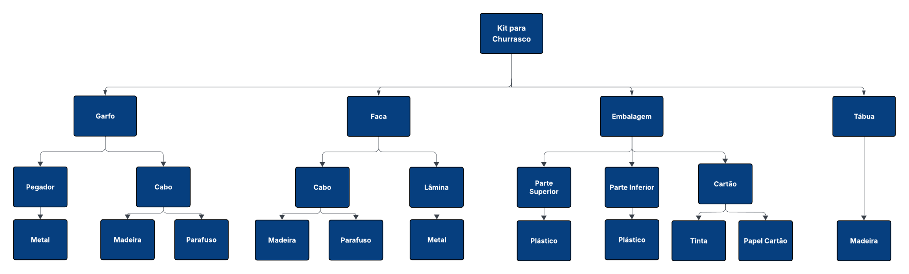
PAIS E FILHOS

Slide 12
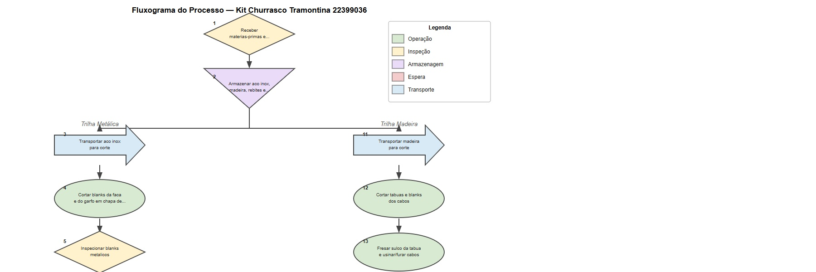
Fluxograma do Processo (1/2)

Slide 13
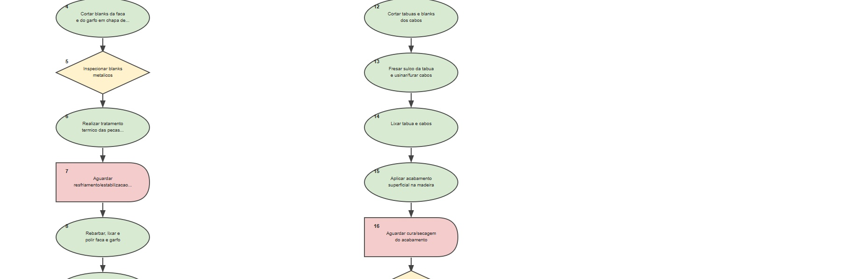
Fluxograma do Processo (2/2)

Slide 14
PROCESSOS INDUSTRIAIS (P1)
Nº | Processo / Descrição | Tipo | Recurso Físico
01 | Inspeção de Matéria Prima | Inspeção | Balança, mesa de inspeção e micrômetro
02 | Armazenagem de Matéria Prima | Armazenagem | Empilhadeira, caixas e pallet
03 | Transporte Aço Inox para o corte | Transporte | Esteiras e aço inox
04 | Corte do aço inox para blanks | Operação | Máquina de corte e aço inox
05 | Inspeção dos blanks | Inspeção | Mesa de inspeção, micrômetro e blancks
06 | Tratamento térmico dos blanks | Operação | Forno industrial e blanks
07 | Espera de resfriamento dos blanks | Espera | Chiller industrial e blanks
08 | Redobrar, lixar, e polir garfo e faca | Operação | Politriz industrial, retificadeira e blanks
09 | Afiar facas | Operação | Afiodores e facas
10 | Armazenagem de garfos e facas semi acabadas | Armazenagem | Caixas, empilhadeiras, garfos e facas

Slide 15
PROCESSOS INDUSTRIAIS (P2)
Nº | Processo / Descrição | Tipo | Recurso Físico
11 | Transporte de madeira para corte | Transporte | Esteiras e madeira
12 | Corte da tábua e blanks dos cabos | Operação | Serra industrial e madeira
13 | Fresar tábua e furar cabos | Operação | Fresa, furadeira, cabos e tábua
14 | Lixar cabos e tábua | Operação | Lixadeira, cabos e tábua
15 | Acabamento superficial dos cabos e tábua | Operação | Plaina, cabos e tábua
16 | Aguardar cura e secagem do acabamento | Espera | Mesa, cabos e tábua
17 | Inspeção de peças de madeira | Inspeção | Mesa de inspeção, micrômetro, cabos e tábua
18 | Transporte de peças de madeira para montagem | Transporte | Esteiras, cabos e tábua
19 | Transporte de garfos e facas semi acabados para montagem | Transporte | Esteiras, garfos e facas semi acabados
20 | Transporte dos parafusos para montagem | Transporte | Esteiras e parafusos

Slide 16
PROCESSOS INDUSTRIAIS (P3)
Nº | Processo / Descrição | Tipo | Recurso Físico
21 | Montagem de facas e garfos acabados | Operação | Parafusadeira, parafusos, cabos de madeira, garfos e facas semi acabados
22 | Inspeção das facas e garfos acabados | Inspeção | Mesa de inspeção, garfos e facas acabados
23 | Transporte da cartela para a mesa de montagem | Transporte | Esteira e cartela
24 | Montagem do kit na mesa de montagem | Operação | Tábua, garfo, faca e cartela
25 | Transporte do kit finalizado | Transporte | Esteira e kit finalizado
26 | Armazenagem de kit finalizado | Armazenagem | Kit finalizado, caixas, pallet e empilhadeira

Slide 17
DESENHO ESQUEMÁTICO DO ARRANJO FÍSICO

Slide 18
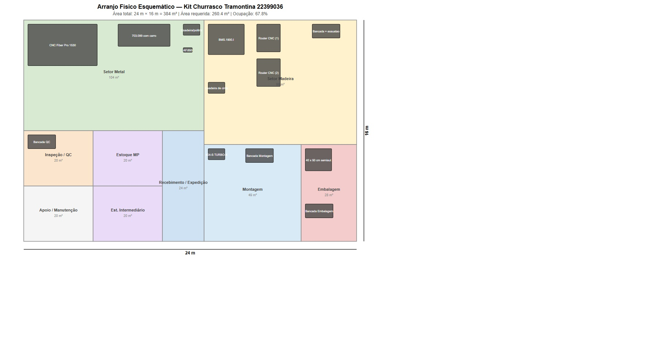
Layout Esquemático — 24 × 16 m

Slide 19
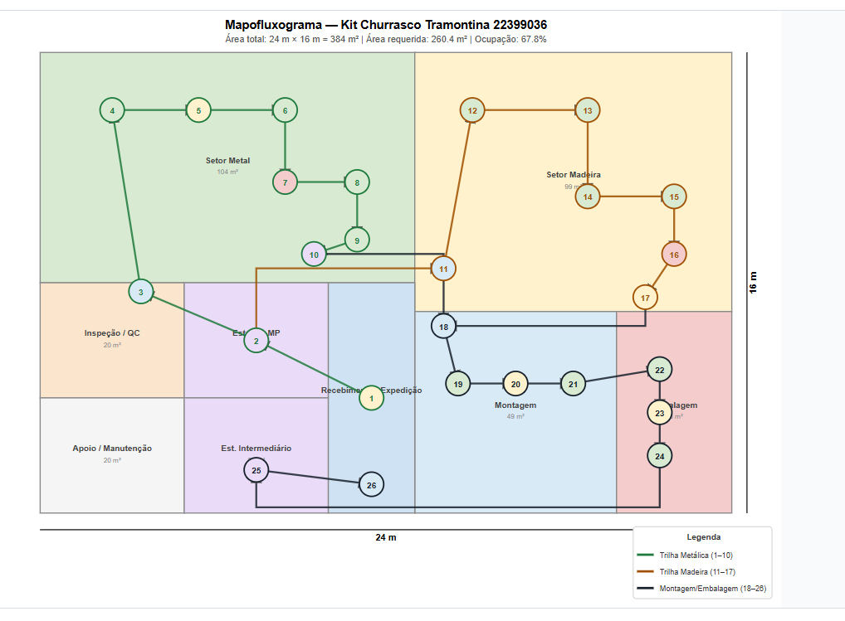
MAPOFLUXOGRAMA DA PRODUÇÃO

Slide 20
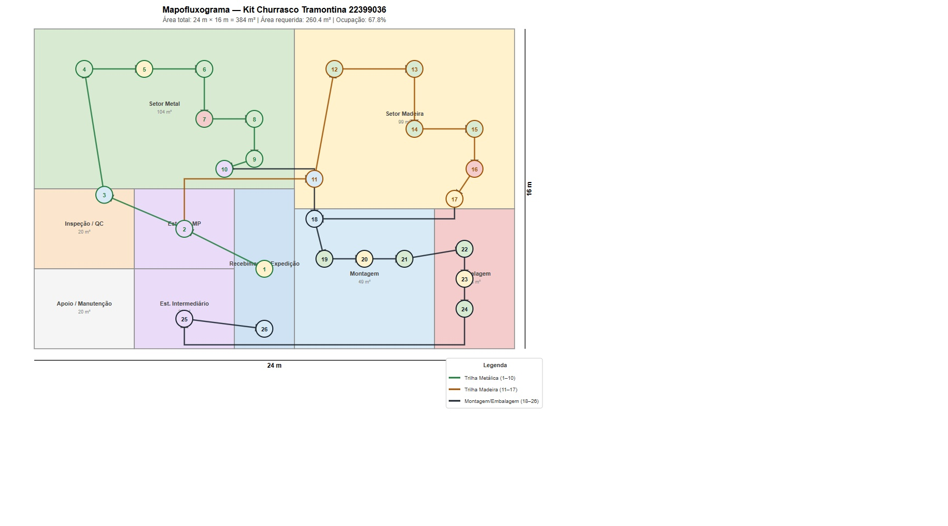
Mapofluxograma da Produção

Slide 21
TABELA EQUIPAMENTOS
Equipamento | Fornecedor(es) | Medidas Aprox. | Capacidade (Fabricante) | Qtd
Prensa Excêntrica | Madetech (SP) (Guarulhos-SP) RHTC / ProfiPress | 1.850 × 1.200 × 2.400 mm ~5.500 kg | 1.500 W | 20.000 mm/min Curso: 80 mm Mesa: 600×400 mm | 1
Forno de Têmpera | Jung Industrial (Joinville-SC) Eletro Fornos (SP) | 1.400 × 900 × 1.300 mm Câmara: 600 L | Até 1.200 °C | PID Carga: 500 kg Potência: 30 kW | 1
Lixadeira de Cinta | Lippel (SC) Ferromax (SP) Formfer (SP) | 800 × 600 × 1.200 mm ~180 kg | Motor 2,2 kW Cinta: 100×1.200mm 1.400 m/min | 3
Rebitadeira Pneumática | Pram Ferramentas (SP) Metalurgica Basso | 350 × 250 × 500 mm ~25 kg | Força: 1 tf Ar: 6–8 bar 600 ciclos/hora | 3
Afiadora Automática | Lippel (SC) Mecanofar (SP) MPA Máquinas (SP) | 1.100 × 700 × 1.200 mm ~120 kg | Motor 0,75 kW ≤ 610 mm/faca ~400 facas/hora | 1

Slide 22
SELEÇÃO DE 1 EQUIPAMENTO
Item | Valor
Equipamento | Laser Fibra CNC
Fornecedor | Madetech (SP) (Guarulhos-SP) RHTC / ProfiPress
Capacidade Nominal | 20.000 mm/min
Curso | 80 mm
Mesa | 600 x 400 mm
Parâmetro | Valor
Turnos | 1 turno/dia
Jornada | 8h/dia
Dias úteis | 5 dias/semana
Disponibilidade | 90%
Eficiência | 85%
Rejeição | 3%
Setup | 30 min/semana

Slide 23
PARQUE DE MÁQUINAS - QUANTIDADES FINAIS
Equipamento / Maquinário | Operações Realizadas | Capacidade Nominal | Qtd | Observação
Laser Fibra CNC 1.500 W | Estampagem de blanks (faca e garfo) | 20.000 mm/min | Curso 80 mm | 1 | Calc. detalhado — Ponto 11
Forno de Têmpera Câmara | Têmpera de blanks (1.050–1.100 °C) | 600 L | Carga: 500 kg | 30 kW | 1 | Ciclo ~45 min; 1 carga cobre lote diário
Lixadeira de Cinta Industrial | Desbaste, lixamento e polimento das lâminas | 2,2 kW | 1.400 m/min | cinta 100mm | 3 | 3 estações em linha (sequência granas)
Rebitadeira Pneumática | Fixação de cabos de madeira por rebites inox | Força 1 tf | 6–8 bar | 600 ciclos/h | 3 | 1 por estação de montagem (faca/garfo/extra)
Afiadora Automática | Afiamento de facas (fio de corte) | ~400 facas/hora | Motor 0,75 kW | 1 | Capacidade supera demanda com folga
Politriz / Retificadeira | Polimento fino e acabamento superficial | Motor 1,5 kW | Disco Ø 250 mm | 2 | Acabamento final lâminas
Empilhadeira Elétrica | Movimentação de pallets e armazenagem | Capacidade: 1.500 kg | 3,5 m lift | 1 | Logística interna geral
Esteiras Transportadoras | Transporte entre estações produtivas | Largura 300 mm | 0,5 kW/unid. | 6 | Interligam todos os postos

Slide 24
SELEÇÃO DE 1 EQUIPAMENTO
Produção necessária:
2000 kits / 5 dias = 200 kits / dia
200 / 8 = 25 kits / hora
O Laser Fibra CNC foi dimensionado para o corte dos blanks de faca e garfo em chapa AISI 420. Considerando a demanda de 1.000 kits por semana (200 kits/dia), sua capacidade nominal de 60 golpes por minuto é significativamente superior à capacidade requerida pelo processo. Dessa forma, uma única unidade é suficiente para atender integralmente a demanda produtiva, não representando gargalo para a linha de produção.
Produção necessária com perdas :
25 / 0,85 x 0,97 = 30,3 kits / hora
Capacidade do laser: 60 golpes / min = 3600 ciclos / hora
Quantidade:
N = 60,7 /3600 = 0,017 ≈ 1 laser

Slide 25

Conclusões
Projeto tecnicamente viável para 2000 kits/semana.
Linha compacta de 800m² com fluxo otimizado.
Equilíbrio entre recursos próprios (estampagem) e outsourcing.
O que seria necessário para aprimorar o projeto?
Capital de investimento superior, possibilitando comprar máquinas melhores
Parceiros logísticos fixos para entrega dos produtos a comprar com preço inferior
Kit Churrasco Tramontina | Engenharia de Produção | 2026

Slide 26
PARQUE DE MÁQUINAS
Equipamento | Capacidade / Força | Qtd
Laser Fibra CNC | 60 toneladas força | 1
Forno de Têmpera | Câmara 600L | 1.100°C | 1
Lixadeira de Cinta | 2.200 W | Industrial | 3
Rebitadeira Pneumática | Força 1 ton | 3
Afiadora Automática | 400 facas / hora | 1

Slide 27


MEMORIAL DE CÁLCULO (PRENSA)
Dimensionamento
Cálculo da quantidade de lasers para meta de 1.000 kits/semana (200/dia + rejeitos).
Resultado Final
1 Laser Fibra CNC é suficiente para a demanda, operando com utilização de 49%.
Db = 200 / 0,97 = 206,2 kits/dia
Capacidade = 80 × 7 × 0,85 × 0,92 = 437 kits/dia
Considerado setup de molde de 30 minutos entre lotes de facas e garfos.
N = 412,37 / 1360 = 0,3 -> 1 laser

Slide 28
LAYOUT INDUSTRIAL
Arranjo Físico Proposto
Planta dimensionada em 384 m² (24 × 16 m) focada em fluxo linear para minimizar movimentação de materiais.
Setores: Recebimento -> Estampagem -> Tratamento Térmico -> Polimento -> Montagem -> Expedição.
Fluxo otimizado para produção puxada.

Slide 29


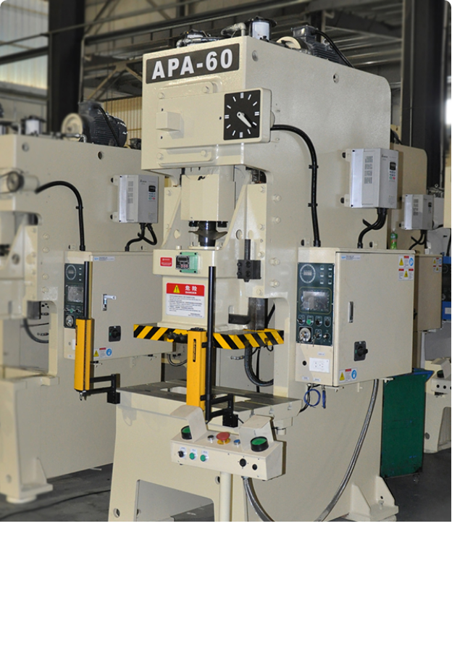
MAQUINÁRIO PRINCIPAL
Prensa 60t: Recorte preciso das lâminas em aço inox.
Forno de Têmpera: Garantia da dureza Rockwell necessária.

Slide 30




FONTES DE PESQUISA
https://assets.tramontina.com.br/upload/tramon/imagens/CUT/22399036PDM001G.jpg
Source: global.tramontina.com
https://netrinoimages.s3.eu-west-2.amazonaws.com/2019/08/11/633139/501874/production_line_layout_workshop_factory_industrial_floor_plan_3d_model_c4d_max_obj_fbx_ma_lwo_3ds_3dm_stl_5138621.webp
Source: 3dexport.com
http://stampingpress4u.com/upload/3190/o/1-6-60t-precision-metal-stamping-press_01.jpg
Source: stampingpress4u.com
https://www.wisoven.com/sites/default/files/styles/product_slideshow/public/2016-11/Wisconsin%20Oven%20Daw%20and%20Temper%20Furnace%20601SM10740_SDB-668-12E%20with%20load%20table.JPG?itok=q_DrRHfK
Source: www.wisoven.com

